Slide 1

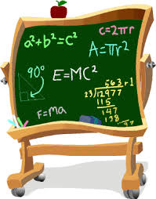
Centro Universitario UAEM Zumpango
Matemáticas Básicas
Parábola
Carmen Aurora Niembro Gaona
Octubre 2017
Notes:
PORTADA 2

Slide 2
Universidad Autónoma del Estado de México
Centro Universitario UAEM Zumpango
Licenciatura en Contaduría
Unidad de Aprendizaje:
Matemáticas Básicas
Nombre del Material:
Parábola
Elaboró:
Dra. en Ed. Carmen Aurora Niembro Gaona

Slide 3
Recomendaciones para el uso del material
El material tiene la finalidad de ser un apoyo visual para establecer los elementos de la parábola
Sus referencias se citan al final de la presentación.
La presentación esta desarrollada con base a las características del programa educativo y de la unidad de aprendizaje y competencia.
La explicación de cada una de las diapositivas es fundamental para cada una de los subtemas tratados.

Slide 4
Se recomienda que la lectura de las diapositivas como una forma de comunicar el conocimiento, no como una forma de exponer el tema, solo se consideran el apoyo visual y el resumen de dicho tema
No se incluyen ejercicios, es importante considerar fuera de esta presentación el uso y la aplicación del tema
El tiempo programado para la utilización del material es de cuatro horas, se propone que se establezcan los tiempos para desarrollar el tema del trabajo anterior a la presentación.

Slide 5
Presentación del programa
Los cambios que continuamente se están dando a nivel mundial hacen necesario elevar la calidad de la enseñanza y capacitar de manera eficiente a los alumnos de la UAEM para que puedan afrontar exitosamente los retos que presentan dichos cambios.
Se hace necesario entonces, reformar los métodos de enseñanza de conformidad con los contenidos renovados de las unidades de aprendizaje para hacerlas sistemáticas y flexibles, así como adecuar sus contenidos a las necesidades sociales y académicas de los estudiantes.

Slide 6
Los requerimientos de la vida actual hacen imperativo la adquisición de mejores técnicas de estudio y hábitos de lectura para estar informados y alertas ante lo que sucede a nuestro alrededor, por lo que la educación matemática y el aprendizaje continuo permitirán obtener los satisfactores de tales requerimientos.
Las matemáticas deben ser entendidas, y no limitarlas a cálculos numéricos.
Los alumnos deben explorar, formular hipótesis y razonar lógicamente, también usarán de forma efectiva diversos métodos matemáticos para resolver
problemas imprevistos.

Slide 7
Propósito
Al completar la unidad de aprendizaje el alumno:
Será capaz de plantear y resolver problemas de su ámbito laboral con las operaciones adecuadas.
Comprenderá las implicaciones matemáticas de un problema.
Podrá trabajar en grupo sobre un problema.
Aplicara ideas matemáticas a problemas simples y complejos.
Resolverá problemas, comprobará e interpretará los resultados, y generalizará soluciones.
Unidad de aprendizaje

Slide 8
Propósitos de las unidades de competencia
Nombre de la unidad de competencia | Propósito
1. Conceptos básicos de álgebra | Resolver ejercicios matemáticos para el manejo de conocimientos adquiridos en las materias de aritmética y álgebra
2. Sistemas de Ecuaciones | Resolver ejercicios de un sistema de ecuaciones con dos y tres incógnitas, a través de los diferentes métodos de solución
3. Línea Recta | Formular ejercicios para obtener la pendiente y ecuación de la línea recta, así como su comportamiento

Slide 9
Nombre de la unidad de competencia | Propósito
4. Funciones logarítmicas | Analizar los problemas de interés compuesto donde se desconozca el número de periodos
5. Matrices | Analizar y desarrollar los procesos para la solución con los diferentes tipos de sistemas de ecuaciones lineales
6. Razones y proporciones, Relaciones y funciones | Analizar y diferenciar las relaciones de las funciones en la aplicación de diferentes problemas
7. Progresiones Artméticas y geométricas | Conocer, identificar y diferenciar las progresiones aritméticas de las geométricas, así como resolver aplicaciones de las mismas.

Slide 10
DEFINICIÓN PARÁBOLA
Definición
La parábola es el lugar geométrico de todos los puntos cuyas distancias a una recta fija, llamada directriz , y a un punto fijo, llamado foco , son iguales entre sí.

Slide 11
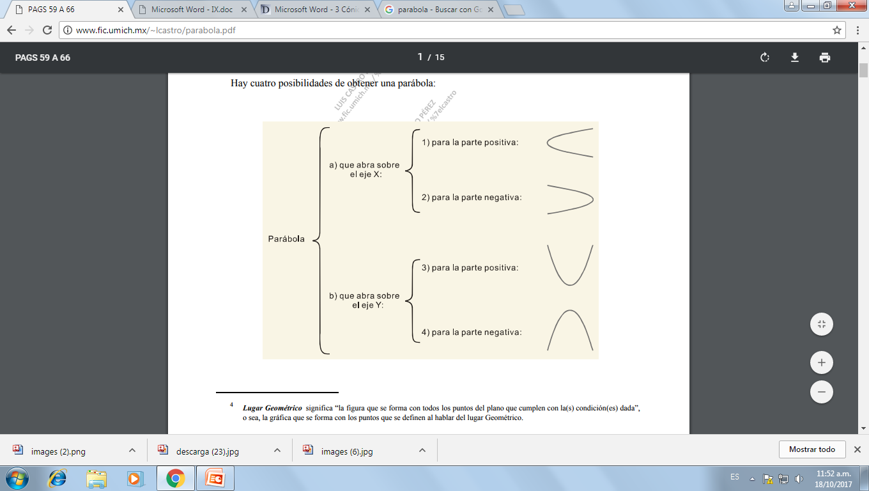
TIPOS DE PARÁBOLA
Hay cuatro posibilidades de obtener una parábola:

Slide 12
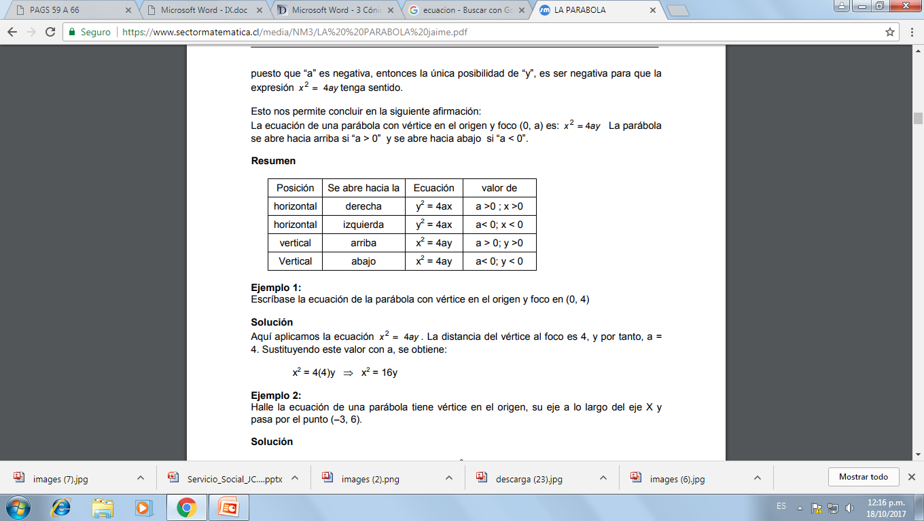
RESUMEN

Slide 13
PARTES
Eje focal: Es la recta que divide a la parábola simétricamente y que pasa por el foco.
Vértice: Es el punto donde se intersecan la parábola con el eje focal.
Distancia focal: Es la distancia que existe del foco al vértice y se le asigna la letra p, la cual aparecerá en la ecuación particular de la parábola.

Slide 14
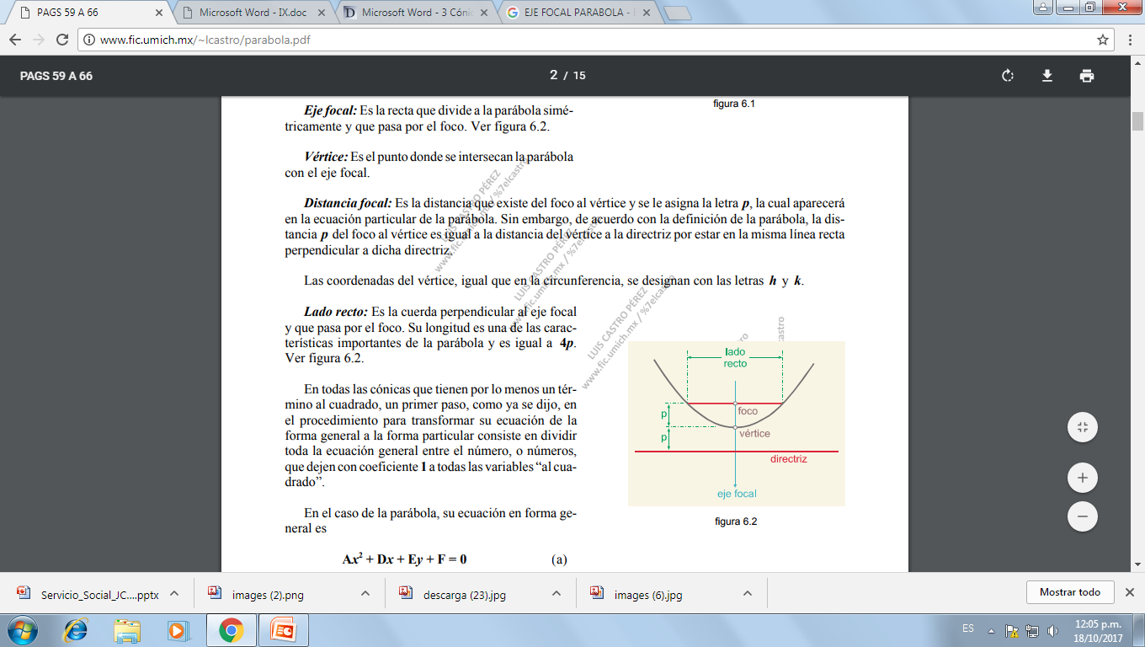
PARTES
Las coordenadas del vértice, igual que en la circunferencia, se designan con las letras h y k.
Lado recto: Es la cuerda perpendicular al eje focal y que pasa por el foco. Su longitud es una de las características importantes de la parábola y es igual a 4p.

Slide 15
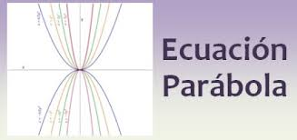
ECUACIÓN GENERAL
En el caso de la parábola, su ecuación en forma general es:
Ax² + Dx + Ey + F = 0;
By² + Dx + Ey + F = 0

Slide 16

ANALISIS DE LA ECUACIÓN
El análisis de la ecuación consta de las siguientes fases:
Primera: Saber si la curva es simétrica o asimétrica. La ecuación (α) demuestra que la curva es simétrica con relación al eje de las abscisas, porque para un valor de x se obtienen dos valores de y iguales y de signos contrarios. En cambio, la curva es asimétrica con relación al eje de las ordenadas, porque según la ecuación (β), para cada valor de y sólo se obtiene un valor de x.

Slide 17

Segunda: Determinar los puntos de intersección de la curva con los ejes de coordenadas. Si x=0, resulta y=0, lo cual significa que el único punto común de la curva con los ejes es el origen del sistema de coordenadas.

Slide 18

Tercera: Determinar las zonas donde existe y donde deja de existir la curva. La ecuación (α) permite ver que cuando el parámetro p es positivo, la variable x sólo debe recibir valores positivos porque de otro modo los de y resultan imaginarios. Esto significa que, cuando p>0, la curva solamente existe a la derecha del origen del sistema y la región izquierda es zona imaginaria de la parábola. En cambio, si p la ecuación solamente existe a la izquierda del origen del sistema.

Slide 19
Cuarta: Investigar si la curva es abierta o cerrada. La misma ecuación (α) justifica que la curva es abierta, porque si x aumenta indefinidamente, también y aumenta en la misma condición.
y = ± 2 p x.....................................................(α)
2 p y x = 2.....................................................(β)

Slide 20
TEOREMA 1
La ecuación de una parábola de vértice en el origen y eje el eje X, es:
En donde el foco es el punto (p, 0) y la ecuación de la directriz es x = - p . S i p > 0, la parábola se abre hacia la derecha; si p < 0, la parábola se abre hacia la izquierda.
S i el eje de una parábola coincide con el eje Y, y el vértice está en el origen, su ecuación es:
En donde el foco es el punto (0, p), y la ecuación de la directriz es y = - p. Si p > 0, la parábola se abre hacia arriba; si p < 0, la parábola se abre hacia abajo.
En cada caso, la longitud del lado recto está dada por el valor absoluto de 4p, que es el coeficiente del término de primer grado.

Slide 21
TEOREMA 2
La ecuación de una parábola de vértice (h,k) y eje x, es de la forma:
(y – k)² = 4p (x – h)
Siendo |p| la longitud del segmento del eje comprendido entre el foco y el vértice.
Si p > 0, la parábola se abre hacia la derecha, p < 0 la parábola se abre hacia la izquierda.
Si el vértice es el punto (h,k) y el eje y su ecuación es de la forma:
(x – h)² = 4p (y – k)
Si p > 0 la parábola se abre hacia arriba, si p < 0 la parábola se abre hacia abajo.

Slide 22
TEOREMA 3
Una ecuación de segundo grado en las variables X y Y que carezca del término en xy puede escribirse en la forma:
Ax² + Cy² + Dx + Ey + F =0
Si A = 0, C ǂ 0 y D ǂ 0, la ecuación representa una parábola cuyo eje es paralelo a (o coincide con) el eje X.

Slide 23
Si, en cambio, D = 0, la ecuación representa dos rectas diferentes paralelas a 1 eje X, dos rectas coincidentes paralelas a 1 eje X, o ningún lugar geométrico, según que las raíces de
Cy² + Ey +F = 0

Slide 24
Sean reales y desiguales, reales e iguales o complejas.
Si A ǂ 0, C = 0 y E ǂ 0, la ecuación representa una parábola cuyo eje es paralelo a (o coincide con) el eje Y.
Si, en cambio, E = 0, la ecuación representa dos rectas diferentes paralelas a1 eje Y, dos rectas coincidentes paralelas a1 eje Y o ningún lugar geométrico, según que las raíces de
Ax² + Dx + F = 0

Slide 25
ECUACIÓN CANÓNICA
Sea p la distancia del vertice al foco de una parábola con vértice en (h,k) y eje paralelo al ejex.
Entonces, las coordenadas del foco son F(h+p,k).
Además la directriz está dada por x=h-p y la ecuación del eje de simetría es y=k
La ecuación canónica de la parábola con vértice en (h,k) y eje de simetría paralelo al eje x es: (Y-k)²=4p(x-h)

Slide 26
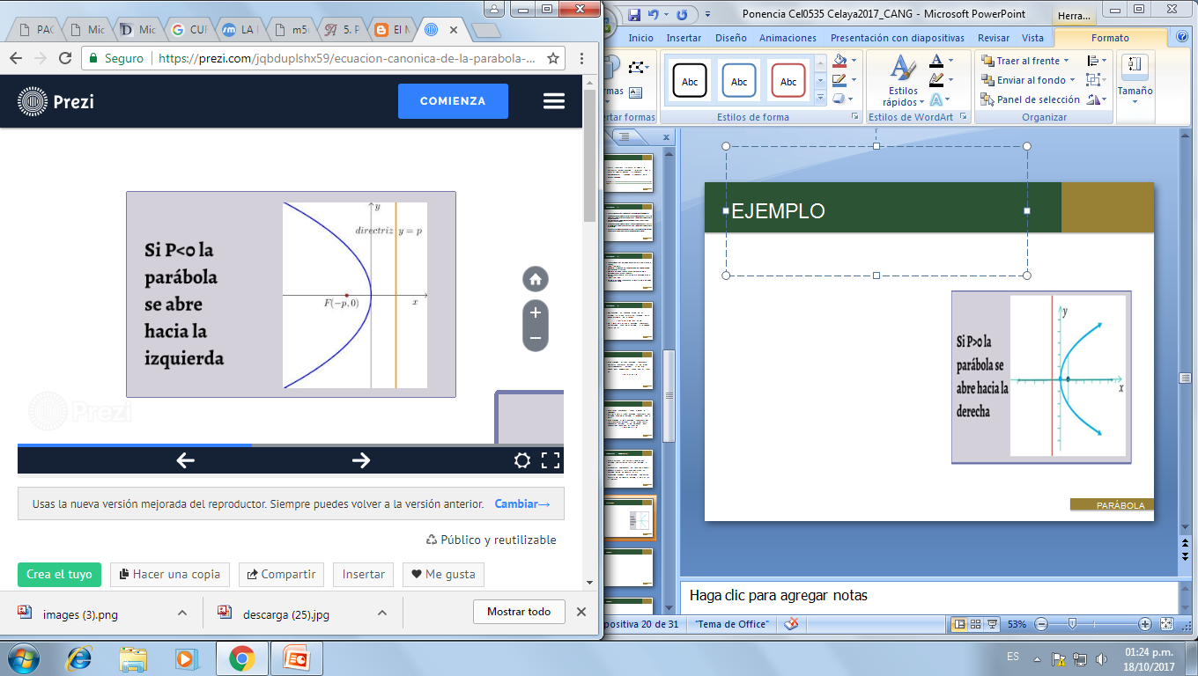
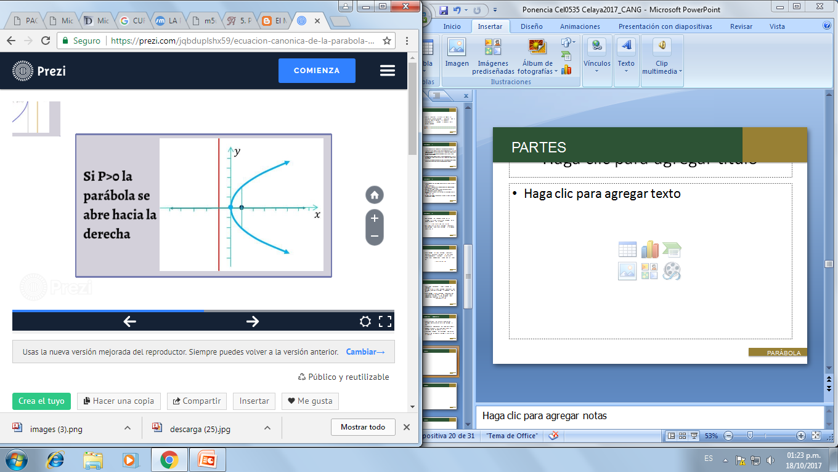
EJEMPLO

Slide 27
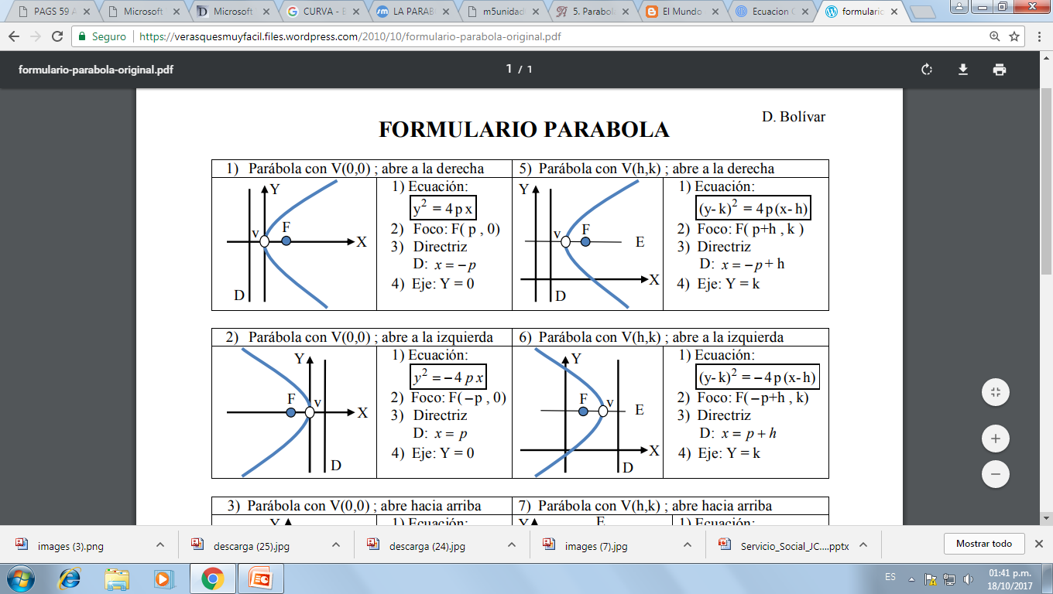
FORMULARIO BÁSICO

Slide 28
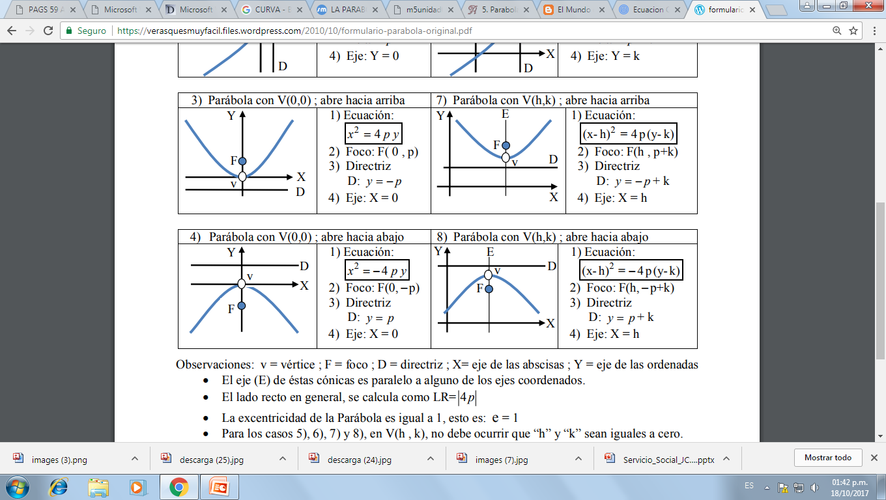

Slide 29
APLICACIONES
La parábola posee diversas aplicaciones físicas muy interesantes, en la que destaca su propiedad de reflexión:
Si en un objeto de forma parabólica se hace incidir una señal (en general una onda electromagnética) que proviene de su foco se refleja en él siguiendo una línea paralela a su eje. En la realidad, estos objetos reciben el nombre de paraboloides, los cuales giran alrededor de sus ejes.

Slide 30
OTRAS APLICACIONES
•En el diseño de espejos reductores o amplificadores.
• En las antenas que reciben señales vía satélite.
• En los reflectores y lámparas.
• En telescopios
• El diseño de faros buscadores
• En bóvedas
• Micrófonos parabólicos
•El cable de suspensión de un puente uniformemente cargado toma la forma de una parábola.
• En construcciones modernas, muchos techos son paraboloides
•Puentes de arco.
• En aerodinámica e hidrodinámica: las alas, quillas y timones.

Slide 31
REREFENCIAS
http://www.fic.umich.mx/~lcastro/parabola.pdf
http://www.prepa5.unam.mx/wwwP5/profesor/publicacionMate/13IX.pdf
https://www.dspace.espol.edu.ec/bitstream/123456789/781/3/1487.pdf
https://www.sectormatematica.cl/media/NM3/LA%20%20PARABOLA%20jaime.pdf
http://dgenp.unam.mx/direccgral/secacad/cmatematicas/pdf/m5unidad09.pdf
https://expediente.ues.edu.sv/uiu/elementos_estudio/matematica/Jesus%20Infante%20Murillo%20-%20Geometria%20Analitica/5.%20Parabola.pdf
http://elmundodelaparabola.blogspot.m
https://prezi.com/jqbduplshx59/ecuacion-canonica-de-la-parabola-con-vertice-en-hk/ x/2013/11/teoremas.html
https://verasquesmuyfacil.files.wordpress.com/2010/10/formulario-parabola-original.pdf

